Slide 1
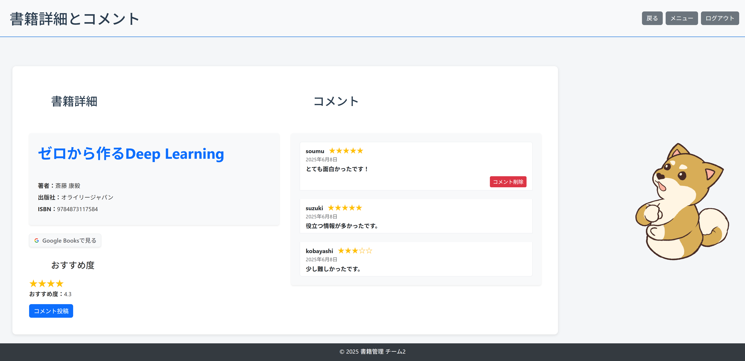
コメントした本人は
コメントの削除が
できます！
外部サイトにアクセスして
本の詳細を確認できます
各コメントの「★」から、
おすすめ度の平均を表示

Slide 2
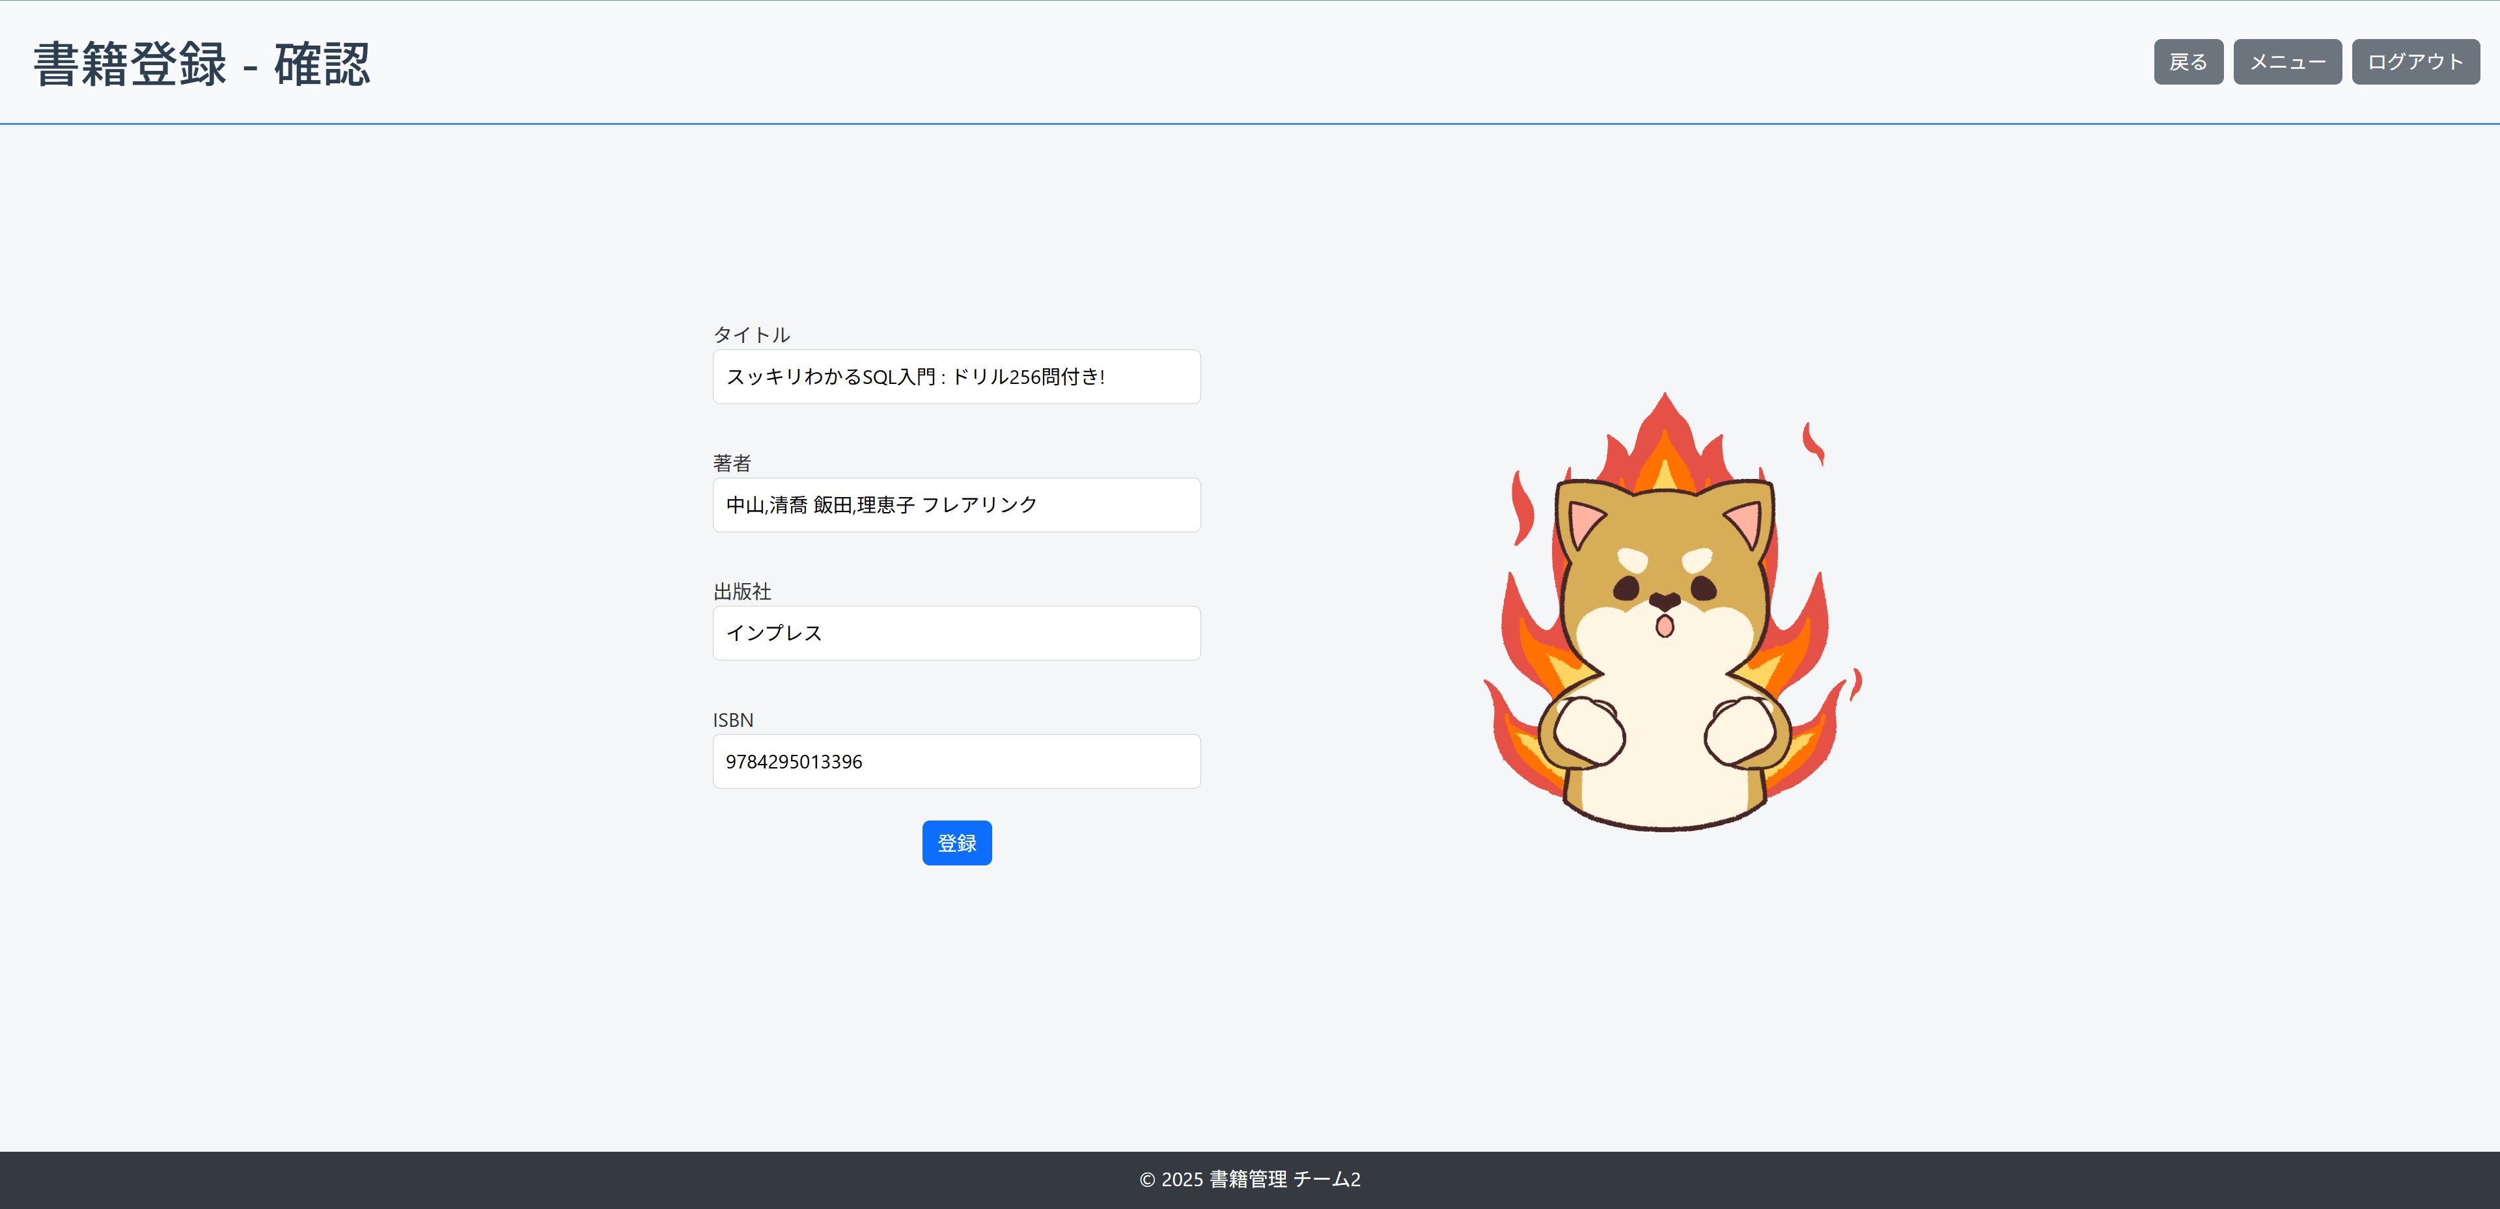
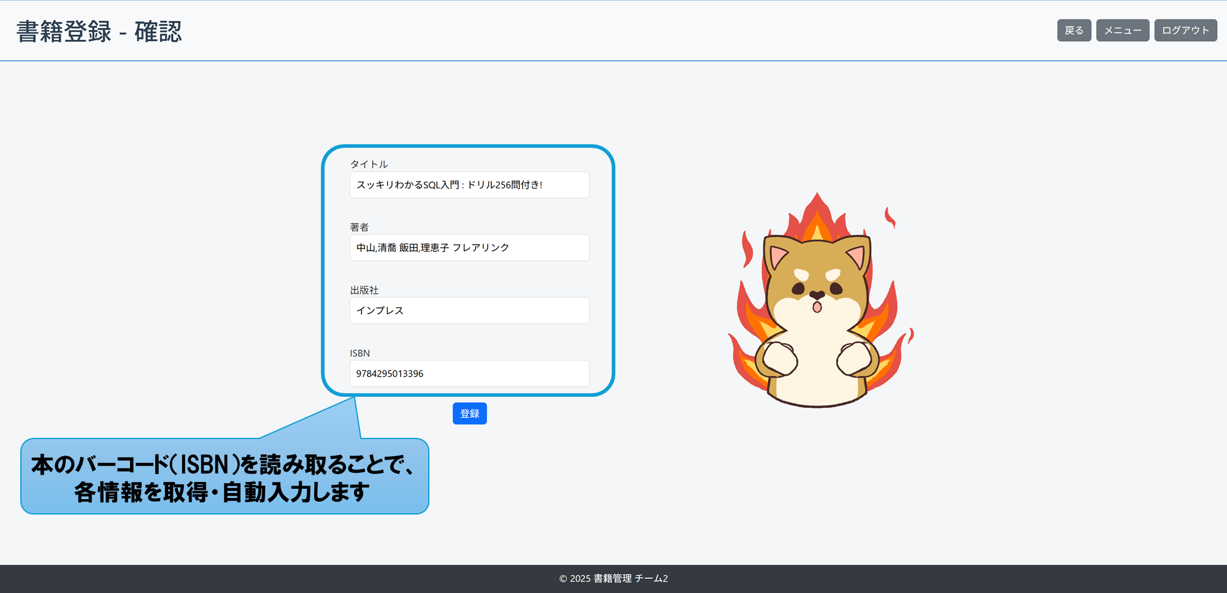
本のバーコード（ISBN）を読み取ることで、
各情報を取得・自動入力します

